Slide 1

Nom d’utilisateur
Mot de passe
Login
Mot de passe oublié ?

Slide 2
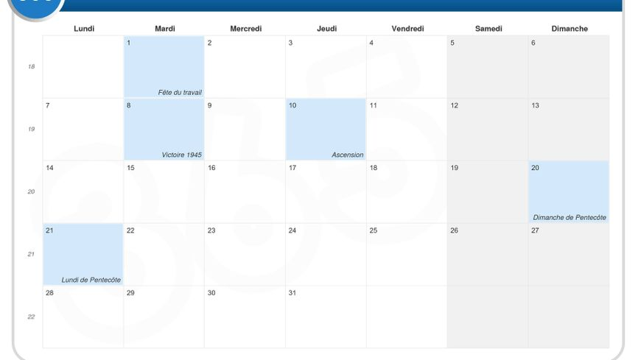
Créer/Supprimer/Consulter les fiches médicale
Afficher les rendez-vous et les consultation
Consulter votre profile
Deconnexion
Calendrier

Slide 3



Créer/Supprimer/Consulter les fiches médicale
Les Fiches médicale
Afficher les rendez-vous et les consultation
Nom | Prénom | Date d’entrer
Xxxx | yyyyyyy | Mois-jour/ | créer
Xxxx | yyyyyyy | Mois-jour/ | crée
Xxxx | yyyyyyy | Mois-jour/ | ok
Xxxx | yyyyyyy | Mois-jour/ | crée
Xxxx | yyyyyyy | Mois-jour/ | ok
Xxxx | yyyyyyy | Mois-jour/ | ok
Xxxx | yyyyyyy | Mois-jour/ | ok
Consulter votre profile
Deconnexion
Calendrier
Supprimer
Modifier

Slide 4
Créer/Supprimer/Consulter les fiches médicale
Nom
Folen
Afficher les rendez-vous et les consultation
Prénom
Ben folen
Consulter votre profile
Date de l’ajout
Deconnexion
Poids (Kg)
Taille
Calendrier
Maladies ou problèmes
Ajouter

Slide 5
Créer/Supprimer/Consulter les fiches médicale
Afficher les rendez-vous et les consultation
Consulter votre profile
Voulez vous supprimer cette fiche DIFINITIVEMENT ?
Deconnexion
Oui
Non
Calendrier

Slide 6
Créer/Supprimer/Consulter les fiches médicale
Nom
Folen
Afficher les rendez-vous et les consultation
Prénom
Ben folen
Consulter votre profile
Date de l’ajout
xxxxxxx
Deconnexion
Poids (Kg)
xxxxxxx
Taille
xxxxxxx
Calendrier
Maladies ou problèmes
xxxxxxx
Modifier

Slide 7
Créer/Supprimer/Consulter les fiches médicale
Afficher les rendez-vous et les consultation
Les rendez-vous de la semaine
Consulter votre profile
Nom | Prénom | Date de la visite | Annulation
Xxxx | yyyyyyy | Mois-jour/ 12:00
Xxxx | yyyyyyy | Mois-jour/ 15:30
Xxxx | yyyyyyy | Mois-jour/ 10:20
Xxxx | yyyyyyy | Mois-jour/ 13:10
Xxxx | yyyyyyy | Mois-jour/ 16:45
Xxxx | yyyyyyy | Mois-jour/ 17:20
Xxxx | yyyyyyy | Mois-jour/ 15:30
Deconnexion
annuler
annuler
annuler
Calendrier
annuler
annuler
annuler
annuler
Back
Next

Slide 8
Créer/Supprimer/Consulter les fiches médicale
Afficher les rendez-vous et les consultation
Consulter votre profile
Voulez vous supprimer ce vendez-vous
Deconnexion
Oui
Non
Calendrier

Slide 9
Créer/Supprimer/Consulter les fiches médicale
Nom
xxxxx
Afficher les rendez-vous et les consultation
Prénom
xxxxx
Consulter votre profile
CIN
xxxxxxx
Deconnexion
Votre adresse
xxxxxxx
E-mail
xxxxxxx
Calendrier
Numéro de téléphone
xxxxxxx
Modifier

